Slide 1



betaConcept
Sales-Professional-Online-Workshop
Aussendienst
4. Tag
Notes:
Liebe TEILNEHMER, zunächst einmal Herzlich Willkommen zum Vertriebs Workshop für Durchstarter, der euch die super wichtigen Punkte für euern erfolgreichen Vertrieb mitgeben wird.
Für Euch habe ich heute richtig Vertriebs-Content dabei! Inhalte.. direkt umsetzen könnt.
Ihr dürft euch auf jeden Fall darauf freuen und ich vermute ihr seid auch schon ganz schön gespannt was euch heute hier alles erwartet.
Mein Name ist ……………………….
Ich hoffe es ist für euch OK, wenn ich euch duze; ich bin der Überzeugung, dass es für euch dann einfacher sein wird, die Inhalte aufzunehmen.
Ich werde euch ein paar ganz konkrete und wunderbare Hilfsmittel an die Hand geben, die euch die Vertriebsarbeit auf jeden Fall wesentlich erleichtert.

Slide 2
WER bin ich ?
                „Liebe Trainer,
                Sofern es für Euch eine neue Gruppe ist,
                fügt ihr hier bitte ein paar Sätze zu Euch ein.
                LG Ralph“
Notes:
Ein paar Sätze zu Euch nach belieben.

Slide 3
Agenda heute
                Review zu Workshop 3
Nutzenpräsentation 5 TIPPS
Verkaufsabschluss
Cross Selling
Feedback

Slide 4
Nachhaltigkeit
Hausaufgabe ☺
                Bedarfsanalyse und die SPKG-Methode
                Welche Erfahrungen habt Ihr beim bewussten Einsatz der Bedarfsanalyse-Fragen gemacht?
                Welche Erfolge konntet Ihr mit der Nutzung der SPKG-Methode erzielen?
Notes:
Antworten notieren und als Foto/Scan zum Handout packen

Slide 5

Nachhaltigkeit
Hausaufgabe ☺
                Merkmal-Nutzen-Bild (MNB-Regel)
                Ein Bild sagt mehr als 1000 Worte
                Welche Erlebnisse hattet Ihr mit dieser
                3-stufigen-Erfolgsformel?
32
Notes:
Antworten notieren und als Foto/Scan zum Handout packen
Falls jemand nachfragt wegen der Zahl 32: Das ist die Summe vom abgebildeten Scrabble.
Die Bedeutung der Zahl 32 in der Numerologie
Die Zahl 32 verkörpert eine harmonische Verbindung von Kreativität, Selbstausdruck und spirituellem Wachstum . Sie ermutigt uns, unseren angeborenen Talenten zu vertrauen und einen Weg künstlerischer Inspiration zu beschreiten. Die Zahl 32 ist ein Symbol für Ausgewogenheit und Harmonie.

Slide 6

Nachhaltigkeit
Hausaufgabe ☺
                Königsfragen
                Welche Erfahrungen habt Ihr beim bewussten Einsatz der Königsfragen gemacht?
                Und hier die Königsfragen aller Königsfragen:
                „Was ist Ihnen wichtig, wenn Sie an die Zusammenarbeit mit mir denken?“
Notes:
Antworten notieren und als Foto/Scan zum Handout packen
„Was ist Ihnen wichtig, wenn Sie an die Zusammenarbeit mit mir denken?“
Die Antworten, die alleine ich auf diese Frage erhalten habe sind so positiv vielschichtig, so dass ich entweder genau wusste was mein Gegenüber von mir erwartet oder: „Wow, diese Frage hat mir noch nie jemand gestellt“

Slide 7
DIE ERFOLGSFORMEL
S = Spezifisch
M = Messbar
A = Attraktiv
R = Realistisch
T = Terminiert
Antrieb
Motivation
Wille
Durchhalten
Fachwissen
Allgemeinwissen
Priorität
Wissen x Energie x Zeit x Zielklarheit
E =
IW + ÄW
innere + äußere
Widerstände
ICH
Die mich umgebenden
Rahmenbedingungen
Delegation der Selbstverantwortung
Der Innere Schweinehund
DISZIPLIN
betaConcept
academy
Notes:
Uwe Kolbeck hat da eine Idee gehabt. Ich habe sie aufgenommen. PPT ist animiert. Aus meiner Sicht nochmal ein guter Impuls, um nochmals darüber nachzudenken, ob ich mich den Rahmenbedingungen hingebe oder selbst der Schmied meines Glückes bin ☺

Slide 8
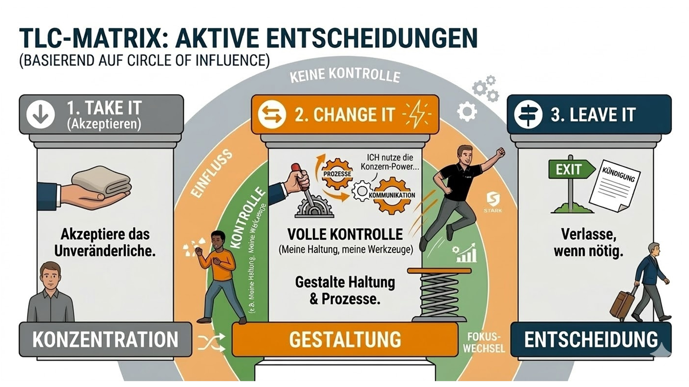

Slide 9
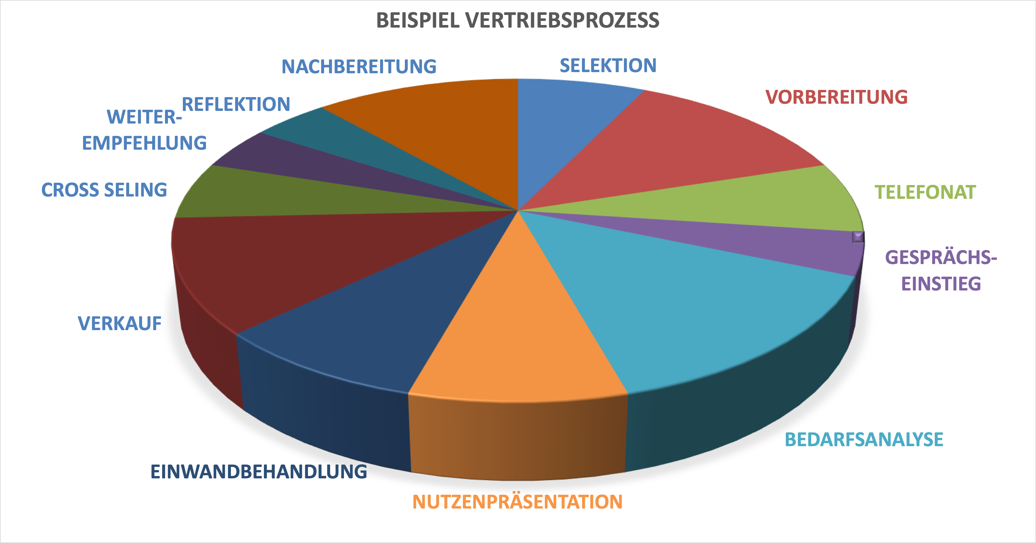
VERTRIEBS-PROZESS
CROSS SELLING
betaConcept
academy

Slide 10


NUTZENPRÄSENTATION
Die 5 wichtigen TIPPS
Keinen Bauchladen aufmachen
sich auf max. 3 Argumente reduzieren
ausschließlich Argumente aus der Bedarfsanalyse nutzen
SIE-Formulierungen nutzen
Klimax über MNB-Regel aufbauen
© betaConcept 2026 all rights reserved

Slide 11

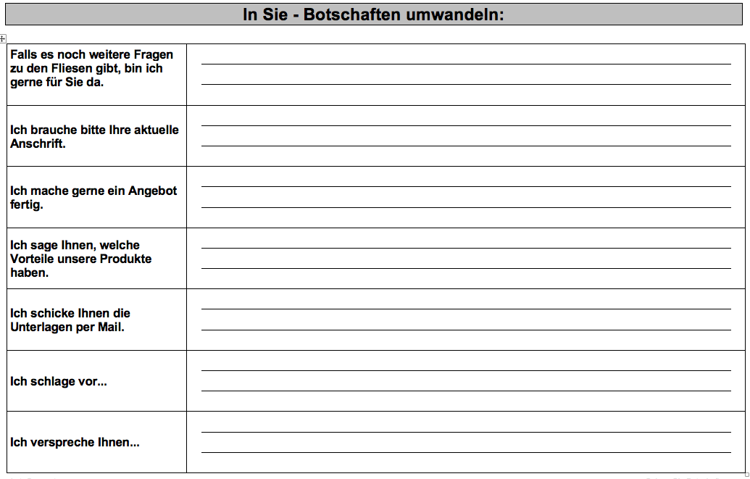
TIPP
NUTZENPRÄSENTATION
FormulierungsTIPPS
aus der Psychologie

Slide 12
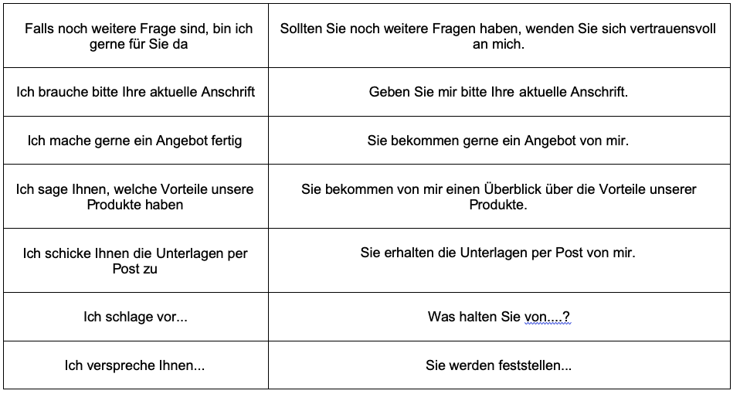
NUTZENPRÄSENTATION
powered by
betaConcept
academy

Slide 13

VERTRIEBSPROZESS
CROSS SELLING
betaConcept
academy

Slide 14
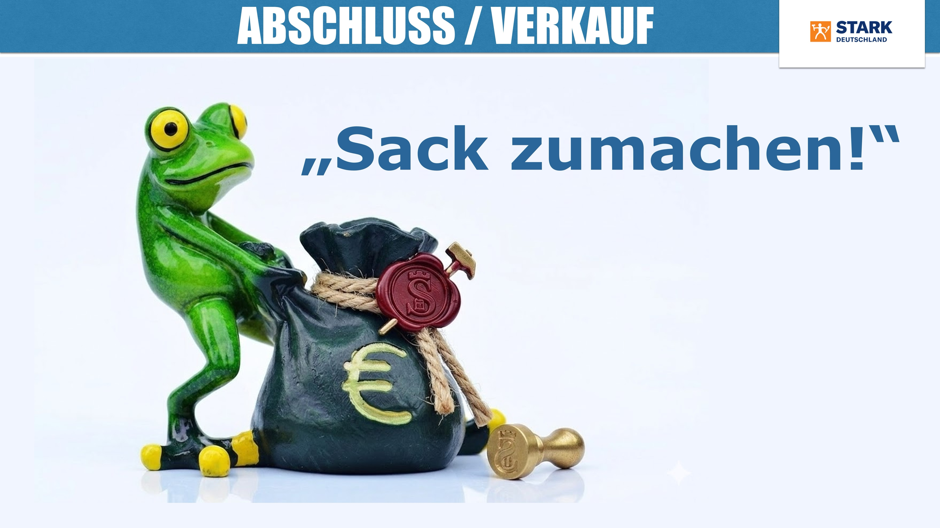
„Sack zumachen“

Slide 15

ABSCHLUSS
Abschluss
absichern
Abschluss
tätigen
powered by
betaConcept
academy
Notes:
Die Absicherung des Abshlusses ist der rößere Part

Slide 16
ABSCHLUSS
ABSCHLUSS
Die Verkaufsabschluss im Profibereich ist kein „EVENT“ am Ende des Gesprächs, sondern die logische Konsequenz einer professioneller Beratung.
Es geht nicht um den „Closer-Spruch“, sondern um eine professionelle Beratung!

Slide 17
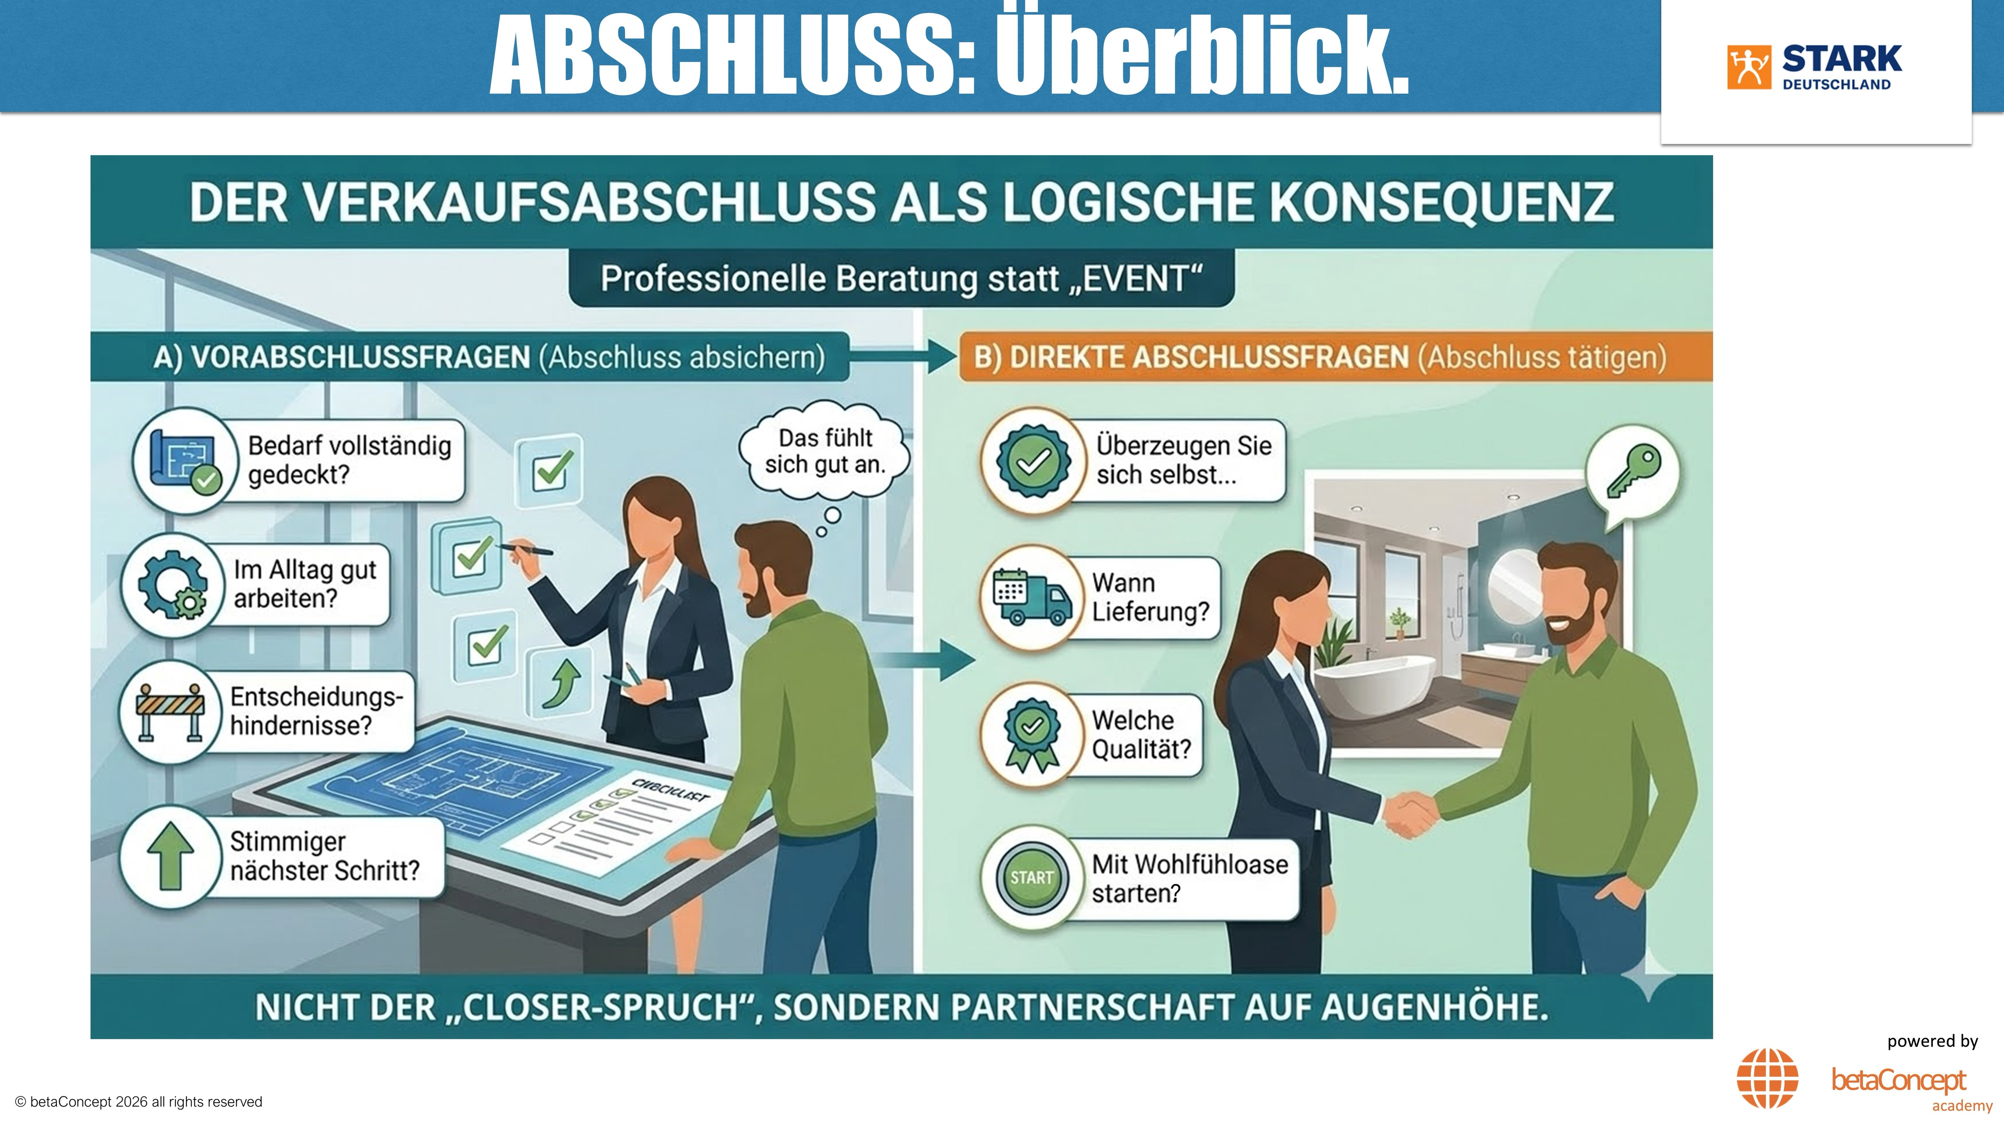

Slide 18
ABSCHLUSS
Abschluss
absichern
BEISPIELE
Vorabschlussfragen:
„Deckt das, was wir besprochen haben, Ihren Bedarf vollständig ab?“
„Ist das eine Lösung, mit der Sie im Alltag gut arbeiten könnten?“
„Gibt es aus Ihrer Sicht noch Punkte, die einer Entscheidung im Weg stehen?“
„Wenn wir das so festhalten, ist das für Sie ein stimmiger nächster Schritt?“
Wie fühlt sich das Angebot für Sie soweit an?
powered by
betaConcept
academy

Slide 19
ABSCHLUSS
Abschluss
tätigen
BEISPIELE
Direkte Abschlussfragen:
Überzeugen Sie sich selbst von… und starten mit…
Wann wollen Sie Ihre …. geliefert bekommen?
Für welche Qualität darf ich Ihnen jetzt ein Angebot machen?
Wenn Sie jetzt „ja sagen“, dann können Sie bereits …. mit Ihrer Wohlfühlenoase starten.
Geben Sie Ihrem Bad eine Chance…
powered by
betaConcept
academy

Slide 20
VERTRIEBS-PROZESS
CROSS SELLING
betaConcept
academy

Slide 21
CROSS SELLING
Cross-Selling ist kein „Zusatzverkauf“, sondern
„Unterlassene Hilfeleistung“,
wenn man es nicht tut.
☺ § 323c StGB ☺
betaConcept
academy

Slide 22
CROSS SELLING
Cross-Selling im Profiverkauf
Die Kernbotschaft:
„Wenn der Kunde auf seiner Baustelle steht und das Projekt stoppt, weil eine Kleinigkeit fehlt, hat der Verkäufer versagt.“
Cross-Selling im Profiverkauf ist Mitdenken. Wer dem Profi hilft, seine Baustelle reibungslos durchzuziehen, gewinnt nicht nur Umsatz, sondern unerschütterliche Loyalität.
betaConcept
academy

Slide 23
CROSS SELLING
Die Baustellen-Stopp-Vermeidungsstrategie
Der Gedanke:
Das Cross-Selling-Produkt so verkaufen, dass der Profi denkt: „Danke, dass du mitgedacht hast!“
Die Ansprache:
„Lass uns kurz gemeinsam feststellen, was Du auf jeden Fall noch brauchst, damit Deine Baustelle reibungslos läuft.“
betaConcept
academy

Slide 24
CROSS SELLING
Drei goldene Regeln für den Tresen
Don‘t
Geschlossene Fragen: „Brauchen Sie noch was?“
Nur aufzählen: „Wir haben auch Pinsel und Abdeckfolie.“
Unsicherheit: „Vielleicht möchten Sie ja noch...“
Do
Offene Fragen stellen: „Wie sieht es mit dem Zubehör aus?“
Begründen: „Weil die Farbe auf diesem Putz sonst nicht deckt...“
Experten-Status nutzen: „Ich empfehle dazu immer...“
betaConcept
academy
Notes:
Beispiele:
Hauptprodukt: Typische Ergänzungen:
Pflastersteine Bettungssplitt, Fugensand, Rüttelplattenmatte
Dämmung Kleber, Dübel, Armierungsgewebe
Trockenbauplatten Spachtel, Schrauben, Profile
Dachziegel Unterspannbahn, Dachlatten
Beton / Estrich Randdämmstreifen, Folie
Terrassenplatten Unterbau, Stelzlager, Drainagemörtel, Randabschluss

Slide 25
  Gruppenarbeit
10 Minuten
  Breakout Room 01
  Breakout Room 02
Jede Gruppe notiert 6-8 offene Fragen
Jede Gruppe notiert 6-8 offene Fragen
danach Präsentation durch
einen Gruppenteilnehmer
Ergebnisse digital
an Trainer
Notes:
Falls die Breakout Rooms nicht funktionieren, dann ab Folie 24 weitermachen. Dort können dann die TN Ideen für gute Fragen nennen. Die Ergebnisse sind animiert, so dass sie einzeln gezeigt werden können.

Slide 26
CROSS SELLING
Statt... (Geschlossen/Schwach) „Brauchen Sie noch Eckprofile?“ „Haben Sie noch Trennwandkitt?“ „Möchten Sie das Vlies dazu?“ „Brauchen Sie auch Wolle?“ „Haben Sie noch Trennfix?“ „Soll ich Dämmstreifen aufschreiben?“ „Brauchen Sie Dübel?“ „Wollen Sie Verstärkungsprofile?“ „Haben Sie Schrauben für die harten Platten?“ „Brauchen Sie Eimer?“ „Haben Sie noch Schleifgitter?“ | „Soll ich Grundierung dazutun?“ „Brauchen Sie Mörtel dazu?“ „Haben Sie noch Mauerverbinder?“ „Soll ich Bitumenpappe aufschreiben?“ „Brauchen Sie Abstandshalter?“ „Haben Sie Schalöl?“ „Wollen Sie Bindedraht dazu?“ „Brauchen Sie Noppenbahn?“ „Haben Sie Voranstrich?“ „Soll ich Perimeterkleber dazutun?“ „Brauchen Sie Stürze?“
  Breakout Room 01
  Breakout Room 02
Besser... (Offen/Beratend)
...
betaConcept
academy
Notes:
Hier die Gruppe offene Fragen finden lassen.
PPT ist animiert!

Slide 27
CROSS SELLING
Statt... (Geschlossen/Schwach) | Besser... (Offen/Beratend)
„Brauchen Sie noch Eckprofile?“ | „Wie viele Meter Eckschutzschienen brauchen wir für die Kanten?“
„Haben Sie noch Trennwandkitt?“ | „Wie lösen wir den Schallschutz am Boden – nehmen wir den Eimer Kitt oder das Band?“
„Möchten Sie das Vlies dazu?“ | „Welches Fugenband schreiben wir auf – Glasfaser oder Papier?“
betaConcept
academy
Notes:
Falls Breakout Room nicht funktioniert:
Hier die Gruppe offene Fragen finden lassen.
PPT ist animiert!

Slide 28
CROSS SELLING
Schallschutz & Dämmung
Statt... (Geschlossen) | Besser... (Beratend/Offen)
„Brauchen Sie auch Wolle?“ | „Welche WLG (Wärmeleitgruppe) ist für die Dämmung ausgeschrieben – die 035er oder die 040er?“
„Haben Sie noch Trennfix?“ | „Wie trennen wir die Anschlüsse zu den Massivbauteilen ab – nehmen wir das Trennfix oder ein anderes Band?“
„Soll ich Dämmstreifen aufschreiben?“ | „Wie viele Rollen Filz brauchen wir für die Profile am Boden und an der Decke?“
betaConcept
academy

Slide 29
CROSS SELLING
Befestigung & Lasten
Statt... (Geschlossen) | Besser... (Beratend/Offen)
„Brauchen Sie Dübel?“ | „In was für einen Untergrund gehen wir bei der Decke – brauchen wir Nageldübel oder Deckennägel?“
„Wollen Sie Verstärkungsprofile?“ | „Was kommt später an die Wand? Wenn wir Sanitärobjekte oder schwere Lasten haben, packen wir direkt die UA-Profile dazu.“
„Haben Sie Schrauben für die harten Platten?“ | „Da das die harten Diamant-Platten sind: Wie viele Pakete von den Hartmut-Schrauben (oder Spezialschrauben) setzen wir drauf?“
betaConcept
academy

Slide 30
CROSS SELLING
Spachtel & Zubehör
Statt... (Geschlossen) | Besser... (Beratend/Offen)
„Brauchen Sie Eimer?“ | „Wie rühren wir an – nehmen wir die 60-Liter-Kübel oder reichen die kleinen?“
„Haben Sie noch Schleifgitter?“ | „Mit welcher Körnung schleifen die Jungs das Finish? Ich hab die 120er und 180er Gitter griffbereit da.“
„Soll ich Grundierung dazutun?“ | „Was kommt als Endbelag drauf? Je nachdem packen wir den Tiefengrund oder den Putzgrund direkt auf die Palette.“
betaConcept
academy

Slide 31
CROSS SELLING
Mauerwerk & Mörtel
Statt... (Geschlossen/Schwach) | Besser... (System-Check)
„Brauchen Sie Mörtel dazu?“ | „Welchen Dünnbettmörtel (oder Planblockmörtel) schreiben wir passend zum Stein auf den Lieferschein?“
„Haben Sie noch Mauerverbinder?“ | „In welchem Abstand setzen wir die Mauerverbinder – soll ich direkt das 100er-Paket Edelstahl-Anker dabeipacken?“
„Soll ich Bitumenpappe aufschreiben?“ | „Welche Sperrschicht-Breite brauchen wir unter der ersten Schicht – die 17,5er oder die 24er?“
betaConcept
academy

Slide 32
CROSS SELLING
Beton & Bewehrung
Statt... (Geschlossen/Schwach) | Besser... (Bauzeiten-Check)
„Brauchen Sie Abstandshalter?“ | „Wie viel Betondeckung ist vorgeschrieben? Wir haben die 30er und 35er Schlangen (Abstandshalter) für die Bewehrung am Lager.“
„Haben Sie Schalöl?“ | „Wie behandeln wir die Schalung? Ich packe direkt einen Kanister Trennmittel mit auf die Palette, damit der Beton sauber rauskommt.“
„Wollen Sie Bindedraht dazu?“ | „Wie viele Rollen Bindedraht werfen wir für die Flechtarbeiten noch mit auf den LKW?“
betaConcept
academy

Slide 33
CROSS SELLING
Abdichtung & Kellerbau
Statt... (Geschlossen/Schwach) | Besser... (Schadensprävention)
„Brauchen Sie Noppenbahn?“ | „Wie schützen wir die Perimeterdämmung beim Verfüllen – nehmen wir die Standard-Noppenbahn oder die mit Vlies?“
„Haben Sie Voranstrich?“ | „Womit grundieren wir das Mauerwerk vor der Dickbeschichtung? Wir haben den passenden Bitumen-Voranstrich direkt griffbereit.“
„Soll ich Perimeterkleber dazutun?“ | „Wie kleben wir die Dämmplatten – nehmen wir den PU-Schaum oder die klassische Dickbeschichtung?“
betaConcept
academy

Slide 34
CROSS SELLING
Sturz & Statik
Statt... (Geschlossen/Schwach) | Besser... (Logistik-Check)
„Brauchen Sie Stürze?“ „Soll ich U-Schalen aufschreiben?“ | „Welche Auflagerlängen haben wir bei den Fenstern? Dann berechne ich die Sturzlängen direkt mit ein.“ „Wo sitzen die Ringanker? Die U-Schalen können wir passend zu den Steinen direkt für die ganze Tour zusammenstellen.
betaConcept
academy

Slide 35
CROSS SELLING
Die „Ich-will-Sie-nicht-ärgern“-Technik
Statt: „Brauchen Sie auch noch Kleber?“
„Ich verkaufe Ihnen die Fliesen gerne, aber folgender Gedanke ist wichtig: Wenn Sie den speziellen Flex-Kleber nicht mitnehmen, rufen Sie mich am Montag an, weil die Fugen reißen. Wollen Sie das Risiko eingehen oder nehmen wir die Sicherheit direkt mit?“
betaConcept
academy

Slide 36
CROSS SELLING
Die „Baustellen-Versicherung“
Statt: „Brauchen Sie auch noch Kleber?“
„Ganz ehrlich: Nehmen Sie zwei Sack mehr mit, als Sie berechnet haben. Was Sie nicht brauchen, bringen Sie mir nächste Woche einfach ungeöffnet zurück. Das ist billiger als die Zeit, die Sie verlieren, wenn Ihnen am Samstagnachmittag drei Kilo fehlen.“
betaConcept
academy

Slide 37
CROSS SELLING
Die „Haftungs-Verschiebung“ (Risikomanager)
„Pass auf, ich weiß, du willst die Kosten für den Kunden drücken. Aber wenn ich dir die Entkopplungsmatte nicht mitverkaufe und der Estrich arbeitet, stehst du in der Gewährleistung. Soll ich den Verzicht auf die Matte auf dem Lieferschein vermerken, oder sichern wir uns beide ab?“
betaConcept
academy
Notes:
Statt zu sagen: „Kauf das noch dazu“, sagst du: „Ich muss dokumentieren, dass ich es dir angeboten habe.“
Wirkung: Der Profi wird hellhörig. Du bist nicht mehr der „Verkäufer“, sondern sein Risikomanager.

Slide 38
  Gruppenarbeit
  … in den Breakout Rooms
  Zu jedem Cross-Selling-Produkt gibt es ein Hauptprodukt
  Die „logische Kette – Das vergessene Teil“.
Notes:
Falls die Breakout Rooms nicht funktionieren, dann soll jeder TN 1 Beispiel notieren. Danach von jedem vorlesen lassen.

Slide 39
  Gruppenarbeit
10 Minuten
  Breakout Room 01
  Breakout Room 02
Jede Gruppe arbeitet 3-4 Beispiele aus
Jede Gruppe arbeitet 3-4 Beispiele aus
danach Präsentation durch
einen Gruppenteilnehmer
Ergebnisse digital
an Trainer
Notes:
Falls die Breakout Rooms nicht funktionieren, dann soll jeder TN 1 Beispiel notieren. Danach von jedem vorlesen lassen.

Slide 40
CROSS SELLING
Die „Logische Kette“ (Das Werkzeug-Bundle)
In Systemen denken, nicht in Produkten
Hauptprodukt | Das „Vergessen“-Teil Cross Selling Produkt | Der Einwurf/ Die Frage
Trockenbauwand | Spachtelmaße/ Bewehrungsstreifen | „Die Wand steht schnell, aber wollen Sie wirklich, dass man die Stöße nach dem Tapezieren sieht?“
1.Beispiel
2. Beispiel
3. Beispiel
4. Beispiel
betaConcept
academy
Notes:
Falls die Breakout Rooms nicht funktionieren, dann soll jeder TN 1 Beispiel notieren. Danach von jedem vorlesen lassen.

Slide 41
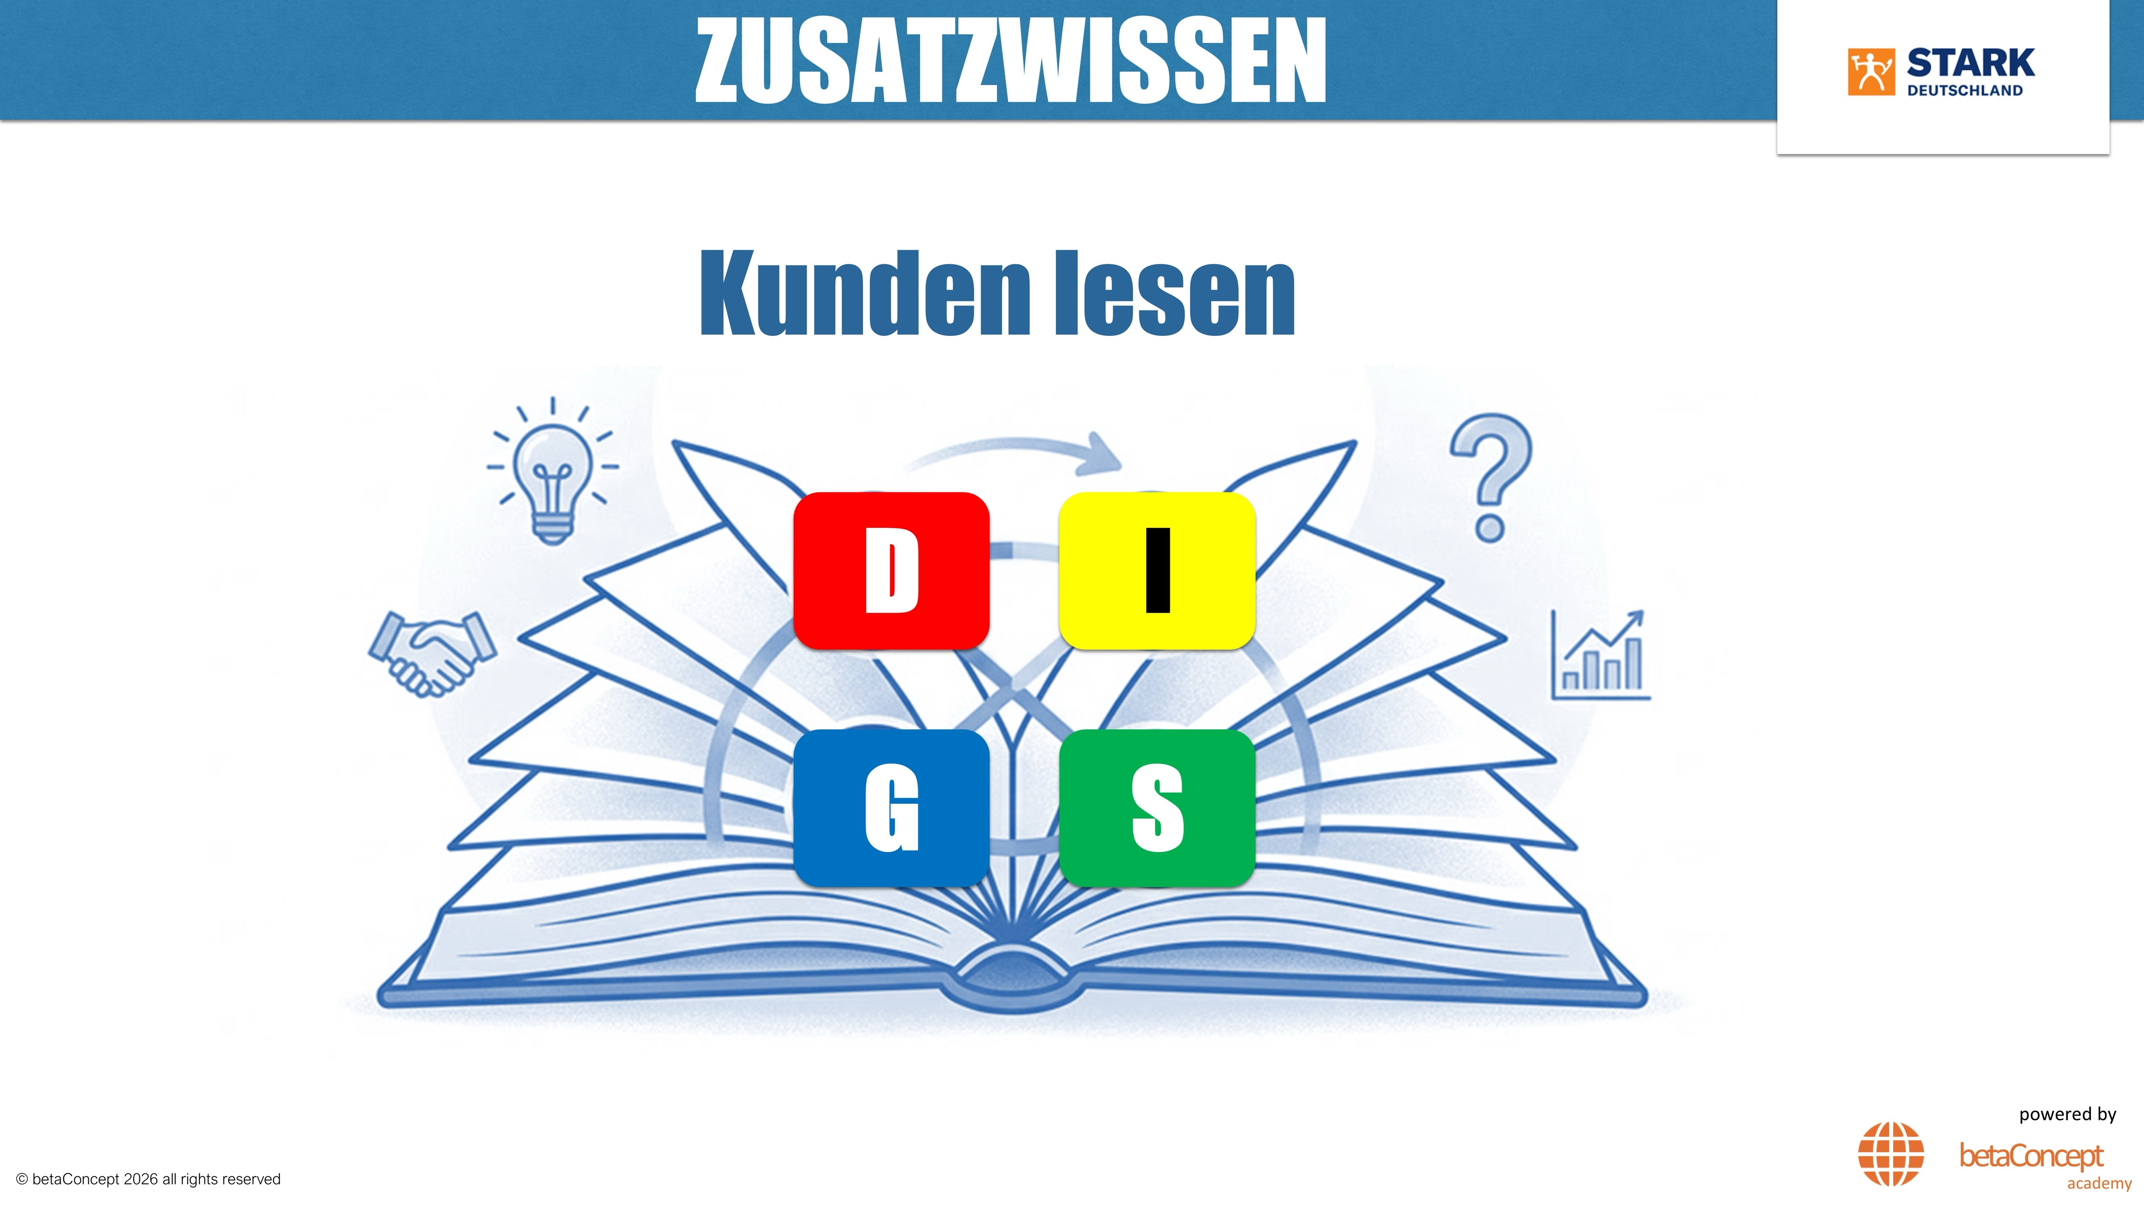

Slide 42
Kunden lesen
Dominant
Initiativ
Gewissenhaft
Stetig
© Management Partner GmbH 2008 / 29.09. / WS1 / UK
betaConcept
academy
Notes:
Das DISG-Modell könnt Ihr natürlich entsprechend Eurer Vorgehensweise den Teilnehmern mitgeben. Die folgenden Folien sind dann gerne als „Handout“ betrachtbar zum nachlesen, da sehr umfangreich.
1. Der Dominante Typ (D) – „Was ist das Ergebnis?“
Diese Kunden sind direkt, bestimmt und oft etwas ungeduldig. Sie wollen die Kontrolle behalten.
Woran du sie erkennst:
Körpersprache: Fester Händedruck, direkter Augenkontakt, wirkt oft unter Zeitdruck.
Kommunikation: Kurze Sätze, kommt schnell zum Punkt, unterbricht ggf., fragt nach dem „Was“ (Nutzen/Ergebnis).
Umfeld: Statussymbole, funktionaler und prestigeträchtiger Schreibtisch.
Dein Fokus: Sei effizient, biete Optionen an und lass sie die Entscheidung treffen. Vermeide Smalltalk.
2. Der Initiative Typ (I) – „Wer ist noch dabei?“
Diese Kunden sind enthusiastisch, kontaktfreudig und optimistisch. Für sie ist die Beziehung wichtiger als das Detail.
Woran du sie erkennst:
Körpersprache: Viel Gestik, lebhafte Mimik, sucht körperliche Nähe oder Bestätigung.
Kommunikation: Redet viel, erzählt Geschichten, springt von Thema zu Thema, fragt nach dem „Wer“.
Umfeld: Persönliche Fotos, Auszeichnungen, vielleicht etwas chaotisch oder sehr modern.
Dein Fokus: Sei herzlich, baue eine persönliche Bindung auf und verkaufe die Vision oder Begeisterung.
3. Der Stetige Typ (S) – „Wie machen wir das?“
Diese Kunden sind loyal, gute Zuhörer und schätzen Sicherheit sowie Beständigkeit. Sie mögen keine plötzlichen Veränderungen.
Woran du sie erkennst:
Körpersprache: Eher ruhig, sanfte Stimme, abwartende Haltung, freundliches Lächeln.
Kommunikation: Hört aufmerksam zu, antwortet bedacht, fragt nach dem „Wie“ (Prozess/Sicherheit).
Umfeld: Gemütlich, harmonisch, oft Teamfotos oder Pflanzen.
Dein Fokus: Sei geduldig, betone Garantien und langfristige Zusammenarbeit. Gib ihnen Zeit für die Entscheidung.
4. Der Gewissenhafte Typ (G) – „Warum ist das so?“
Diese Kunden sind analytisch, sachlich und detailorientiert. Sie brauchen Fakten, um eine Entscheidung zu treffen.
Woran du sie erkennst:
Körpersprache: Distanziert, eher formell, wenig Mimik, Fokus auf Unterlagen.
Kommunikation: Präzise Wortwahl, stellt viele Detailfragen, möchte Beweise/Logik, fragt nach dem „Warum“.
Umfeld: Sehr ordentlich, funktional, viele Ordner oder technische Daten.
Dein Fokus: Sei perfekt vorbereitet, liefere Zahlen, Daten und Fakten. Vermeide zu viel Emotion oder vage Versprechen.

Slide 43
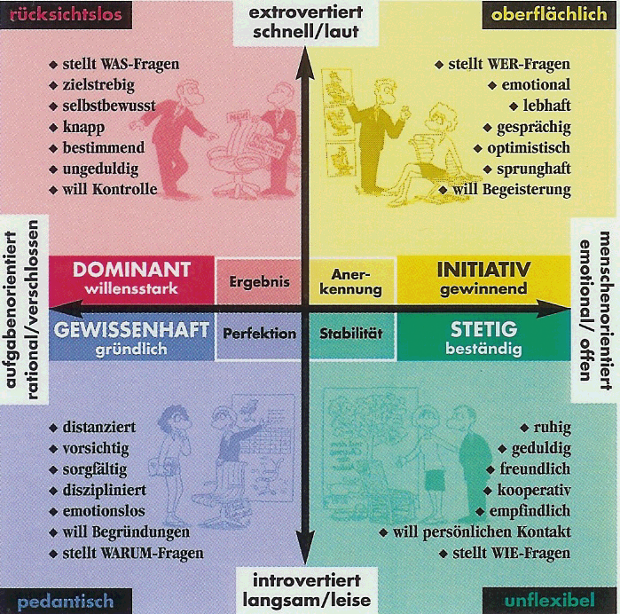
Kunden lesen
WAS?
WER?
© Management Partner GmbH 2008 / 29.09. / WS1 / UK
WARUM?
WIE?
betaConcept
academy
Notes:
1. Der Dominante Typ (D) – „Was ist das Ergebnis?“
Diese Kunden sind direkt, bestimmt und oft etwas ungeduldig. Sie wollen die Kontrolle behalten.
Woran du sie erkennst:
Körpersprache: Fester Händedruck, direkter Augenkontakt, wirkt oft unter Zeitdruck.
Kommunikation: Kurze Sätze, kommt schnell zum Punkt, unterbricht ggf., fragt nach dem „Was“ (Nutzen/Ergebnis).
Umfeld: Statussymbole, funktionaler und prestigeträchtiger Schreibtisch.
Dein Fokus: Sei effizient, biete Optionen an und lass sie die Entscheidung treffen. Vermeide Smalltalk.
2. Der Initiative Typ (I) – „Wer ist noch dabei?“
Diese Kunden sind enthusiastisch, kontaktfreudig und optimistisch. Für sie ist die Beziehung wichtiger als das Detail.
Woran du sie erkennst:
Körpersprache: Viel Gestik, lebhafte Mimik, sucht körperliche Nähe oder Bestätigung.
Kommunikation: Redet viel, erzählt Geschichten, springt von Thema zu Thema, fragt nach dem „Wer“.
Umfeld: Persönliche Fotos, Auszeichnungen, vielleicht etwas chaotisch oder sehr modern.
Dein Fokus: Sei herzlich, baue eine persönliche Bindung auf und verkaufe die Vision oder Begeisterung.
3. Der Stetige Typ (S) – „Wie machen wir das?“
Diese Kunden sind loyal, gute Zuhörer und schätzen Sicherheit sowie Beständigkeit. Sie mögen keine plötzlichen Veränderungen.
Woran du sie erkennst:
Körpersprache: Eher ruhig, sanfte Stimme, abwartende Haltung, freundliches Lächeln.
Kommunikation: Hört aufmerksam zu, antwortet bedacht, fragt nach dem „Wie“ (Prozess/Sicherheit).
Umfeld: Gemütlich, harmonisch, oft Teamfotos oder Pflanzen.
Dein Fokus: Sei geduldig, betone Garantien und langfristige Zusammenarbeit. Gib ihnen Zeit für die Entscheidung.
4. Der Gewissenhafte Typ (G) – „Warum ist das so?“
Diese Kunden sind analytisch, sachlich und detailorientiert. Sie brauchen Fakten, um eine Entscheidung zu treffen.
Woran du sie erkennst:
Körpersprache: Distanziert, eher formell, wenig Mimik, Fokus auf Unterlagen.
Kommunikation: Präzise Wortwahl, stellt viele Detailfragen, möchte Beweise/Logik, fragt nach dem „Warum“.
Umfeld: Sehr ordentlich, funktional, viele Ordner oder technische Daten.
Dein Fokus: Sei perfekt vorbereitet, liefere Zahlen, Daten und Fakten. Vermeide zu viel Emotion oder vage Versprechen.

Slide 44
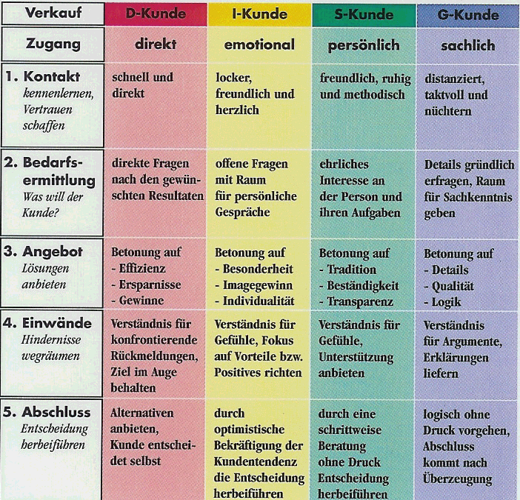
Kunden lesen
© Management Partner GmbH 2008 / 29.09. / WS1 / UK
betaConcept
academy
Notes:
1. Der Dominante Typ (D) – „Was ist das Ergebnis?“
Diese Kunden sind direkt, bestimmt und oft etwas ungeduldig. Sie wollen die Kontrolle behalten.
Woran du sie erkennst:
Körpersprache: Fester Händedruck, direkter Augenkontakt, wirkt oft unter Zeitdruck.
Kommunikation: Kurze Sätze, kommt schnell zum Punkt, unterbricht ggf., fragt nach dem „Was“ (Nutzen/Ergebnis).
Umfeld: Statussymbole, funktionaler und prestigeträchtiger Schreibtisch.
Dein Fokus: Sei effizient, biete Optionen an und lass sie die Entscheidung treffen. Vermeide Smalltalk.
2. Der Initiative Typ (I) – „Wer ist noch dabei?“
Diese Kunden sind enthusiastisch, kontaktfreudig und optimistisch. Für sie ist die Beziehung wichtiger als das Detail.
Woran du sie erkennst:
Körpersprache: Viel Gestik, lebhafte Mimik, sucht körperliche Nähe oder Bestätigung.
Kommunikation: Redet viel, erzählt Geschichten, springt von Thema zu Thema, fragt nach dem „Wer“.
Umfeld: Persönliche Fotos, Auszeichnungen, vielleicht etwas chaotisch oder sehr modern.
Dein Fokus: Sei herzlich, baue eine persönliche Bindung auf und verkaufe die Vision oder Begeisterung.
3. Der Stetige Typ (S) – „Wie machen wir das?“
Diese Kunden sind loyal, gute Zuhörer und schätzen Sicherheit sowie Beständigkeit. Sie mögen keine plötzlichen Veränderungen.
Woran du sie erkennst:
Körpersprache: Eher ruhig, sanfte Stimme, abwartende Haltung, freundliches Lächeln.
Kommunikation: Hört aufmerksam zu, antwortet bedacht, fragt nach dem „Wie“ (Prozess/Sicherheit).
Umfeld: Gemütlich, harmonisch, oft Teamfotos oder Pflanzen.
Dein Fokus: Sei geduldig, betone Garantien und langfristige Zusammenarbeit. Gib ihnen Zeit für die Entscheidung.
4. Der Gewissenhafte Typ (G) – „Warum ist das so?“
Diese Kunden sind analytisch, sachlich und detailorientiert. Sie brauchen Fakten, um eine Entscheidung zu treffen.
Woran du sie erkennst:
Körpersprache: Distanziert, eher formell, wenig Mimik, Fokus auf Unterlagen.
Kommunikation: Präzise Wortwahl, stellt viele Detailfragen, möchte Beweise/Logik, fragt nach dem „Warum“.
Umfeld: Sehr ordentlich, funktional, viele Ordner oder technische Daten.
Dein Fokus: Sei perfekt vorbereitet, liefere Zahlen, Daten und Fakten. Vermeide zu viel Emotion oder vage Versprechen.

Slide 45
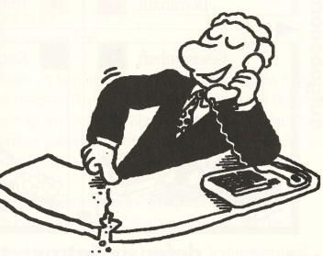
Kunden lesen
Dominante gestalten - ihre Umgebung.
Sie sind im Allgemeinen direkt, positiv und geradeaus, manchmal auch grob.
Sie stehen gern im Mittelpunkt und lieben es, ihr Umfeld
zu kontrollieren.
Sie verlangen viel von sich und anderen.
D
Dominante neigen dazu energisch und direkt aufzutreten. Sie sind starke Individualisten mit hoher Ich-Stärke und suchen aktiv nach Möglichkeiten sich zu beweisen. Dominante wirken manchmal unhöflich, sind häufig ungeduldig und impulsiv.
Sie lieben es, zwischen Alternativen zu wählen, und wollen ihre Entscheidungen am liebsten selbst treffen.
© Management Partner GmbH 2008 / 29.09. / WS1 / UK
betaConcept
academy
Notes:
1. Der Dominante Typ (D) – „Was ist das Ergebnis?“
Diese Kunden sind direkt, bestimmt und oft etwas ungeduldig. Sie wollen die Kontrolle behalten.
Woran du sie erkennst:
Körpersprache: Fester Händedruck, direkter Augenkontakt, wirkt oft unter Zeitdruck.
Kommunikation: Kurze Sätze, kommt schnell zum Punkt, unterbricht ggf., fragt nach dem „Was“ (Nutzen/Ergebnis).
Umfeld: Statussymbole, funktionaler und prestigeträchtiger Schreibtisch.
Dein Fokus: Sei effizient, biete Optionen an und lass sie die Entscheidung treffen. Vermeide Smalltalk.
2. Der Initiative Typ (I) – „Wer ist noch dabei?“
Diese Kunden sind enthusiastisch, kontaktfreudig und optimistisch. Für sie ist die Beziehung wichtiger als das Detail.
Woran du sie erkennst:
Körpersprache: Viel Gestik, lebhafte Mimik, sucht körperliche Nähe oder Bestätigung.
Kommunikation: Redet viel, erzählt Geschichten, springt von Thema zu Thema, fragt nach dem „Wer“.
Umfeld: Persönliche Fotos, Auszeichnungen, vielleicht etwas chaotisch oder sehr modern.
Dein Fokus: Sei herzlich, baue eine persönliche Bindung auf und verkaufe die Vision oder Begeisterung.
3. Der Stetige Typ (S) – „Wie machen wir das?“
Diese Kunden sind loyal, gute Zuhörer und schätzen Sicherheit sowie Beständigkeit. Sie mögen keine plötzlichen Veränderungen.
Woran du sie erkennst:
Körpersprache: Eher ruhig, sanfte Stimme, abwartende Haltung, freundliches Lächeln.
Kommunikation: Hört aufmerksam zu, antwortet bedacht, fragt nach dem „Wie“ (Prozess/Sicherheit).
Umfeld: Gemütlich, harmonisch, oft Teamfotos oder Pflanzen.
Dein Fokus: Sei geduldig, betone Garantien und langfristige Zusammenarbeit. Gib ihnen Zeit für die Entscheidung.
4. Der Gewissenhafte Typ (G) – „Warum ist das so?“
Diese Kunden sind analytisch, sachlich und detailorientiert. Sie brauchen Fakten, um eine Entscheidung zu treffen.
Woran du sie erkennst:
Körpersprache: Distanziert, eher formell, wenig Mimik, Fokus auf Unterlagen.
Kommunikation: Präzise Wortwahl, stellt viele Detailfragen, möchte Beweise/Logik, fragt nach dem „Warum“.
Umfeld: Sehr ordentlich, funktional, viele Ordner oder technische Daten.
Dein Fokus: Sei perfekt vorbereitet, liefere Zahlen, Daten und Fakten. Vermeide zu viel Emotion oder vage Versprechen.

Slide 46
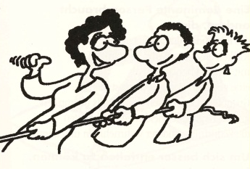
Kunden lesen
Sie versuchen andere für ihre Sache zu begeistern. Sie tun Dinge nicht gern allein und lieben Aktivitäten in der Gruppe. Sie wollen keiner Kontrolle oder Detailarbeit unterworfen sein. Sie handeln im Allgemeinen spontan und sind nur so weit wie nötig diszipliniert. Häufig sind sie voller Tatendrang und Energie, jedoch nicht sehr zielstrebig.
I
Initiative sind freundliche, menschenorientierte Leute, die gewöhnlich lieber reden als zuhören.
Sie mögen die Geselligkeit und sind sehr emotional mit ausgeprägter Gestik und Mimik. Sie sind in der Regel schnell zu begeistern und offen, aber geben auch schnell auf, wenn‘s mal nicht rund läuft. Sie bringen Anerkennung meist ohne Worte zum Ausdruck und übernehmen Tipps und Ratschläge sehr schnell.
© Management Partner GmbH 2008 / 29.09. / WS1 / UK
betaConcept
academy
Notes:
1. Der Dominante Typ (D) – „Was ist das Ergebnis?“
Diese Kunden sind direkt, bestimmt und oft etwas ungeduldig. Sie wollen die Kontrolle behalten.
Woran du sie erkennst:
Körpersprache: Fester Händedruck, direkter Augenkontakt, wirkt oft unter Zeitdruck.
Kommunikation: Kurze Sätze, kommt schnell zum Punkt, unterbricht ggf., fragt nach dem „Was“ (Nutzen/Ergebnis).
Umfeld: Statussymbole, funktionaler und prestigeträchtiger Schreibtisch.
Dein Fokus: Sei effizient, biete Optionen an und lass sie die Entscheidung treffen. Vermeide Smalltalk.
2. Der Initiative Typ (I) – „Wer ist noch dabei?“
Diese Kunden sind enthusiastisch, kontaktfreudig und optimistisch. Für sie ist die Beziehung wichtiger als das Detail.
Woran du sie erkennst:
Körpersprache: Viel Gestik, lebhafte Mimik, sucht körperliche Nähe oder Bestätigung.
Kommunikation: Redet viel, erzählt Geschichten, springt von Thema zu Thema, fragt nach dem „Wer“.
Umfeld: Persönliche Fotos, Auszeichnungen, vielleicht etwas chaotisch oder sehr modern.
Dein Fokus: Sei herzlich, baue eine persönliche Bindung auf und verkaufe die Vision oder Begeisterung.
3. Der Stetige Typ (S) – „Wie machen wir das?“
Diese Kunden sind loyal, gute Zuhörer und schätzen Sicherheit sowie Beständigkeit. Sie mögen keine plötzlichen Veränderungen.
Woran du sie erkennst:
Körpersprache: Eher ruhig, sanfte Stimme, abwartende Haltung, freundliches Lächeln.
Kommunikation: Hört aufmerksam zu, antwortet bedacht, fragt nach dem „Wie“ (Prozess/Sicherheit).
Umfeld: Gemütlich, harmonisch, oft Teamfotos oder Pflanzen.
Dein Fokus: Sei geduldig, betone Garantien und langfristige Zusammenarbeit. Gib ihnen Zeit für die Entscheidung.
4. Der Gewissenhafte Typ (G) – „Warum ist das so?“
Diese Kunden sind analytisch, sachlich und detailorientiert. Sie brauchen Fakten, um eine Entscheidung zu treffen.
Woran du sie erkennst:
Körpersprache: Distanziert, eher formell, wenig Mimik, Fokus auf Unterlagen.
Kommunikation: Präzise Wortwahl, stellt viele Detailfragen, möchte Beweise/Logik, fragt nach dem „Warum“.
Umfeld: Sehr ordentlich, funktional, viele Ordner oder technische Daten.
Dein Fokus: Sei perfekt vorbereitet, liefere Zahlen, Daten und Fakten. Vermeide zu viel Emotion oder vage Versprechen.

Slide 47
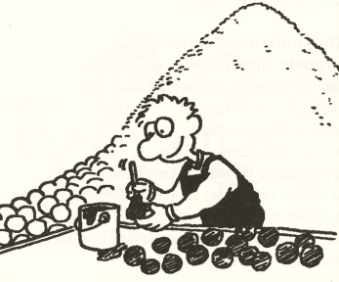
Kunden lesen
S
Stetige fühlen sich in einer entspannten und harmonischen Atmosphäre wohl. Sie benötigen Sicherheit, klare Vereinbarungen und vorhersehbare Abläufe. Persönlichkeiten mit hohem S sind gute Planer. Sie müssen allerdings immer einen Schritt nach dem anderen angehen, statt den ganzen Prozess im Blick zu haben. Sie benötigen häufig Zuspruch und Anerkennung.
Sie bevorzugen bewährte, herkömmliche Vorgehensweisen.
Sie müssen Vertrauen entwickeln können. Nach einer gewissen Zeit, werden Sie aufrichtig, offen, freundlich und beziehungsorientiert. Sie denken Situationen durch, bevor sie handeln.
© Management Partner GmbH 2008 / 29.09. / WS1 / UK
betaConcept
academy
Notes:
1. Der Dominante Typ (D) – „Was ist das Ergebnis?“
Diese Kunden sind direkt, bestimmt und oft etwas ungeduldig. Sie wollen die Kontrolle behalten.
Woran du sie erkennst:
Körpersprache: Fester Händedruck, direkter Augenkontakt, wirkt oft unter Zeitdruck.
Kommunikation: Kurze Sätze, kommt schnell zum Punkt, unterbricht ggf., fragt nach dem „Was“ (Nutzen/Ergebnis).
Umfeld: Statussymbole, funktionaler und prestigeträchtiger Schreibtisch.
Dein Fokus: Sei effizient, biete Optionen an und lass sie die Entscheidung treffen. Vermeide Smalltalk.
2. Der Initiative Typ (I) – „Wer ist noch dabei?“
Diese Kunden sind enthusiastisch, kontaktfreudig und optimistisch. Für sie ist die Beziehung wichtiger als das Detail.
Woran du sie erkennst:
Körpersprache: Viel Gestik, lebhafte Mimik, sucht körperliche Nähe oder Bestätigung.
Kommunikation: Redet viel, erzählt Geschichten, springt von Thema zu Thema, fragt nach dem „Wer“.
Umfeld: Persönliche Fotos, Auszeichnungen, vielleicht etwas chaotisch oder sehr modern.
Dein Fokus: Sei herzlich, baue eine persönliche Bindung auf und verkaufe die Vision oder Begeisterung.
3. Der Stetige Typ (S) – „Wie machen wir das?“
Diese Kunden sind loyal, gute Zuhörer und schätzen Sicherheit sowie Beständigkeit. Sie mögen keine plötzlichen Veränderungen.
Woran du sie erkennst:
Körpersprache: Eher ruhig, sanfte Stimme, abwartende Haltung, freundliches Lächeln.
Kommunikation: Hört aufmerksam zu, antwortet bedacht, fragt nach dem „Wie“ (Prozess/Sicherheit).
Umfeld: Gemütlich, harmonisch, oft Teamfotos oder Pflanzen.
Dein Fokus: Sei geduldig, betone Garantien und langfristige Zusammenarbeit. Gib ihnen Zeit für die Entscheidung.
4. Der Gewissenhafte Typ (G) – „Warum ist das so?“
Diese Kunden sind analytisch, sachlich und detailorientiert. Sie brauchen Fakten, um eine Entscheidung zu treffen.
Woran du sie erkennst:
Körpersprache: Distanziert, eher formell, wenig Mimik, Fokus auf Unterlagen.
Kommunikation: Präzise Wortwahl, stellt viele Detailfragen, möchte Beweise/Logik, fragt nach dem „Warum“.
Umfeld: Sehr ordentlich, funktional, viele Ordner oder technische Daten.
Dein Fokus: Sei perfekt vorbereitet, liefere Zahlen, Daten und Fakten. Vermeide zu viel Emotion oder vage Versprechen.

Slide 48
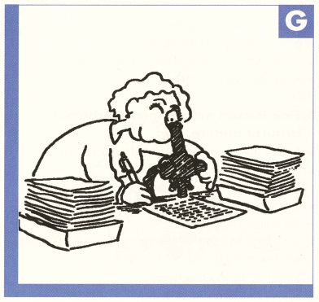
Kunden lesen
G
Gewissenhafte bevorzugen Ordnung, Disziplin und eine sachliche Atmosphäre mit der Möglichkeit, Dinge in ausreichender Qualität erledigen zu können. Ihre Vorgehensweisen sind genau geplant, präzise und berücksichtigen alle Einzelheiten. Obwohl Menschen mit hohem G gut Strukturen aufbauen können, neigen sie dazu, sehr effizient, aber weniger effektiv zu arbeiten,
d. h. sich in Einzelheiten zu verlieren.
Gewissenhafte sind pünktlich, auf Besprechungen bestens vorbereitet und haben das vorab erhaltene Material genau gelesen. Sie bevorzugen eine geschäftsmäßige, sachliche Beziehung und arbeiten mit großer Sorgfalt („entweder richtig oder gar nicht“). Sie sind im allgemeinen zurückhaltend und vorsichtig in allem, was sie tun. Schriftliche Nachweise, Tests, Qualitätssiegel können ihn sachlich überzeugen. Er ist nicht ohne weiteres bereit, Neues auszuprobieren.
© Management Partner GmbH 2008 / 29.09. / WS1 / UK
betaConcept
academy
Notes:
1. Der Dominante Typ (D) – „Was ist das Ergebnis?“
Diese Kunden sind direkt, bestimmt und oft etwas ungeduldig. Sie wollen die Kontrolle behalten.
Woran du sie erkennst:
Körpersprache: Fester Händedruck, direkter Augenkontakt, wirkt oft unter Zeitdruck.
Kommunikation: Kurze Sätze, kommt schnell zum Punkt, unterbricht ggf., fragt nach dem „Was“ (Nutzen/Ergebnis).
Umfeld: Statussymbole, funktionaler und prestigeträchtiger Schreibtisch.
Dein Fokus: Sei effizient, biete Optionen an und lass sie die Entscheidung treffen. Vermeide Smalltalk.
2. Der Initiative Typ (I) – „Wer ist noch dabei?“
Diese Kunden sind enthusiastisch, kontaktfreudig und optimistisch. Für sie ist die Beziehung wichtiger als das Detail.
Woran du sie erkennst:
Körpersprache: Viel Gestik, lebhafte Mimik, sucht körperliche Nähe oder Bestätigung.
Kommunikation: Redet viel, erzählt Geschichten, springt von Thema zu Thema, fragt nach dem „Wer“.
Umfeld: Persönliche Fotos, Auszeichnungen, vielleicht etwas chaotisch oder sehr modern.
Dein Fokus: Sei herzlich, baue eine persönliche Bindung auf und verkaufe die Vision oder Begeisterung.
3. Der Stetige Typ (S) – „Wie machen wir das?“
Diese Kunden sind loyal, gute Zuhörer und schätzen Sicherheit sowie Beständigkeit. Sie mögen keine plötzlichen Veränderungen.
Woran du sie erkennst:
Körpersprache: Eher ruhig, sanfte Stimme, abwartende Haltung, freundliches Lächeln.
Kommunikation: Hört aufmerksam zu, antwortet bedacht, fragt nach dem „Wie“ (Prozess/Sicherheit).
Umfeld: Gemütlich, harmonisch, oft Teamfotos oder Pflanzen.
Dein Fokus: Sei geduldig, betone Garantien und langfristige Zusammenarbeit. Gib ihnen Zeit für die Entscheidung.
4. Der Gewissenhafte Typ (G) – „Warum ist das so?“
Diese Kunden sind analytisch, sachlich und detailorientiert. Sie brauchen Fakten, um eine Entscheidung zu treffen.
Woran du sie erkennst:
Körpersprache: Distanziert, eher formell, wenig Mimik, Fokus auf Unterlagen.
Kommunikation: Präzise Wortwahl, stellt viele Detailfragen, möchte Beweise/Logik, fragt nach dem „Warum“.
Umfeld: Sehr ordentlich, funktional, viele Ordner oder technische Daten.
Dein Fokus: Sei perfekt vorbereitet, liefere Zahlen, Daten und Fakten. Vermeide zu viel Emotion oder vage Versprechen.

Slide 49
Adjektive, um unterschiedliche Denkstile der Kunden anzusprechen (Nutzen)
Kunden lesen im Überblick
Adjektive, die dem dominanten Denkstil unserer Kunden imponieren:
anspruchsvoll, durchdacht, effektiv, erfolgreich, erstklassig, führend, funktionell, hochwertig, inbegriffen, intelligent, klar, kompetent, konsequent, korrekt, leistungsstark, logisch, lohnend, lukrativ, perfekt, tadellos, technisch, tonangebend, vernünftig, wissenschaftlich, weitsichtig, wirtschaftlich
Adjektive, die den initiativen Denkstil unserer Kunden begeistern:
auffallend, ausdrucksvoll, beeindruckend, begeisternd, berühmt, eigenwillig, einfallsreich, erstaunlich, farbenfroh, frei, großräumig, genial, hipp, hypergalaktisch, offen, positiv, sorgenfrei, spielend, neuartig
Adjektive, die dem stetigen Denkstil
unserer Kunden gefallen:
abgerundet, abgestimmt, angenehm, ansehnlich, ästhetisch, belebend, bequem, beschaulich, fair, formschön, gemeinschaftlich, heimelig, hauchzart, hübsch, idyllisch, komfortabel, persönlich, rund, schön, warm, weich, wohlgeformt, zart, wunderschön
Adjektive, die den gewissenhaften
Denkstil unserer Kunden beruhigen:
bewährt, anerkannt, angemessen, ausgereift, bedacht, bodenständig, brauchbar, dezent, einheimisch, erprobt, fachmännisch, garantiert, genormt, gesetzlich, handverlesen, klassisch, kontrolliert, kulant, praktisch, qualitätvoll, sicher, sorgfältig, sparsam, systematisch, verbreitet, zuverlässig, zweckmäßig
© Management Partner GmbH 2008 / 29.09. / WS1 / UK
betaConcept
academy
Notes:
Eine Zeile herausheben:
Reagiert als Käufer
1. Der Dominante Typ (D) – „Was ist das Ergebnis?“
Diese Kunden sind direkt, bestimmt und oft etwas ungeduldig. Sie wollen die Kontrolle behalten.
Woran du sie erkennst:
Körpersprache: Fester Händedruck, direkter Augenkontakt, wirkt oft unter Zeitdruck.
Kommunikation: Kurze Sätze, kommt schnell zum Punkt, unterbricht ggf., fragt nach dem „Was“ (Nutzen/Ergebnis).
Umfeld: Statussymbole, funktionaler und prestigeträchtiger Schreibtisch.
Dein Fokus: Sei effizient, biete Optionen an und lass sie die Entscheidung treffen. Vermeide Smalltalk.
2. Der Initiative Typ (I) – „Wer ist noch dabei?“
Diese Kunden sind enthusiastisch, kontaktfreudig und optimistisch. Für sie ist die Beziehung wichtiger als das Detail.
Woran du sie erkennst:
Körpersprache: Viel Gestik, lebhafte Mimik, sucht körperliche Nähe oder Bestätigung.
Kommunikation: Redet viel, erzählt Geschichten, springt von Thema zu Thema, fragt nach dem „Wer“.
Umfeld: Persönliche Fotos, Auszeichnungen, vielleicht etwas chaotisch oder sehr modern.
Dein Fokus: Sei herzlich, baue eine persönliche Bindung auf und verkaufe die Vision oder Begeisterung.
3. Der Stetige Typ (S) – „Wie machen wir das?“
Diese Kunden sind loyal, gute Zuhörer und schätzen Sicherheit sowie Beständigkeit. Sie mögen keine plötzlichen Veränderungen.
Woran du sie erkennst:
Körpersprache: Eher ruhig, sanfte Stimme, abwartende Haltung, freundliches Lächeln.
Kommunikation: Hört aufmerksam zu, antwortet bedacht, fragt nach dem „Wie“ (Prozess/Sicherheit).
Umfeld: Gemütlich, harmonisch, oft Teamfotos oder Pflanzen.
Dein Fokus: Sei geduldig, betone Garantien und langfristige Zusammenarbeit. Gib ihnen Zeit für die Entscheidung.
4. Der Gewissenhafte Typ (G) – „Warum ist das so?“
Diese Kunden sind analytisch, sachlich und detailorientiert. Sie brauchen Fakten, um eine Entscheidung zu treffen.
Woran du sie erkennst:
Körpersprache: Distanziert, eher formell, wenig Mimik, Fokus auf Unterlagen.
Kommunikation: Präzise Wortwahl, stellt viele Detailfragen, möchte Beweise/Logik, fragt nach dem „Warum“.
Umfeld: Sehr ordentlich, funktional, viele Ordner oder technische Daten.
Dein Fokus: Sei perfekt vorbereitet, liefere Zahlen, Daten und Fakten. Vermeide zu viel Emotion oder vage Versprechen.

Slide 50
Verben, um unterschiedliche Denkstile der Kunden anzusprechen (Nutzen)
Kunden lesen im Überblick
Verben, die dem dominanten Denkstil unserer Kunden imponieren:
erreichen, erlangen, ermöglichen, erwerben, bekommen, profitieren, lösen, optimieren, durchdenken, untersuchen, ergründen, darauf zählen, kalkulieren, forcieren, beschleunigen, aktivieren, straffen, technisieren, einsparen, rationalisieren
Verben, die den initiativen Denkstil unserer Kunden begeistern:
inspirieren, verschönern, erheitern, aufsehen, imponieren, brillieren, anregen, gefallen, faszinieren, aufregen, erforschen, veredeln, erschaffen, bewirken, überzeugen, motivieren, inspirieren, formen, expandieren, entwickeln, erneuern, umwandeln, reformieren
Verben, die dem stetigen Denkstil
unserer Kunden gefallen:
vereinigen, vereinfachen, helfen, bestärken, erleichtern, entlasten, lindern, bestärken, verschönern, aufatmen, entspannen, beglücken, ausruhen, loslassen, empfinden, fühlen, ermutigen, besänftigen, mitfühlen, stärken, wohl fühlen
Verben, die den gewissenhaften Denkstil unserer Kunden beruhigen:
Abwenden, vorbeugen, einfassen, abstecken, fixieren, festsetzen, bestimmen, anordnen, instruieren, erklären, anleiten, regulieren, stabilisieren, sparen, fertigen, herstellen, schaffen, organisieren, planen, behalten, erhalten, sichern
© Management Partner GmbH 2008 / 29.09. / WS1 / UK
betaConcept
academy
Notes:
Eine Zeile herausheben:
Reagiert als Käufer
1. Der Dominante Typ (D) – „Was ist das Ergebnis?“
Diese Kunden sind direkt, bestimmt und oft etwas ungeduldig. Sie wollen die Kontrolle behalten.
Woran du sie erkennst:
Körpersprache: Fester Händedruck, direkter Augenkontakt, wirkt oft unter Zeitdruck.
Kommunikation: Kurze Sätze, kommt schnell zum Punkt, unterbricht ggf., fragt nach dem „Was“ (Nutzen/Ergebnis).
Umfeld: Statussymbole, funktionaler und prestigeträchtiger Schreibtisch.
Dein Fokus: Sei effizient, biete Optionen an und lass sie die Entscheidung treffen. Vermeide Smalltalk.
2. Der Initiative Typ (I) – „Wer ist noch dabei?“
Diese Kunden sind enthusiastisch, kontaktfreudig und optimistisch. Für sie ist die Beziehung wichtiger als das Detail.
Woran du sie erkennst:
Körpersprache: Viel Gestik, lebhafte Mimik, sucht körperliche Nähe oder Bestätigung.
Kommunikation: Redet viel, erzählt Geschichten, springt von Thema zu Thema, fragt nach dem „Wer“.
Umfeld: Persönliche Fotos, Auszeichnungen, vielleicht etwas chaotisch oder sehr modern.
Dein Fokus: Sei herzlich, baue eine persönliche Bindung auf und verkaufe die Vision oder Begeisterung.
3. Der Stetige Typ (S) – „Wie machen wir das?“
Diese Kunden sind loyal, gute Zuhörer und schätzen Sicherheit sowie Beständigkeit. Sie mögen keine plötzlichen Veränderungen.
Woran du sie erkennst:
Körpersprache: Eher ruhig, sanfte Stimme, abwartende Haltung, freundliches Lächeln.
Kommunikation: Hört aufmerksam zu, antwortet bedacht, fragt nach dem „Wie“ (Prozess/Sicherheit).
Umfeld: Gemütlich, harmonisch, oft Teamfotos oder Pflanzen.
Dein Fokus: Sei geduldig, betone Garantien und langfristige Zusammenarbeit. Gib ihnen Zeit für die Entscheidung.
4. Der Gewissenhafte Typ (G) – „Warum ist das so?“
Diese Kunden sind analytisch, sachlich und detailorientiert. Sie brauchen Fakten, um eine Entscheidung zu treffen.
Woran du sie erkennst:
Körpersprache: Distanziert, eher formell, wenig Mimik, Fokus auf Unterlagen.
Kommunikation: Präzise Wortwahl, stellt viele Detailfragen, möchte Beweise/Logik, fragt nach dem „Warum“.
Umfeld: Sehr ordentlich, funktional, viele Ordner oder technische Daten.
Dein Fokus: Sei perfekt vorbereitet, liefere Zahlen, Daten und Fakten. Vermeide zu viel Emotion oder vage Versprechen.

Slide 51
Kunden lesen im Überblick
 | Dominant | Initiativ | Stetig | Gewissenhaft
Ziele | Ergebnisse, Beherrschen | Kommunikation, Anerkennung | Sicherheit, Harmonie | Genauigkeit, Ordnung, Struktur
Reagiert als Käufer auf | Auswahl, Leistung, Neuheiten | Empfehlungen, Komfort | Zusicherungen, persönliche Aufmerksamkeit | Qualität, Genauigkeit, Logik
Entscheidungs-findung | Schnell | emotional | Bewusst, langsam | Analytisch
© Management Partner GmbH 2008 / 29.09. / WS1 / UK
betaConcept
academy
Notes:
Eine Zeile herausheben:
Reagiert als Käufer
1. Der Dominante Typ (D) – „Was ist das Ergebnis?“
Diese Kunden sind direkt, bestimmt und oft etwas ungeduldig. Sie wollen die Kontrolle behalten.
Woran du sie erkennst:
Körpersprache: Fester Händedruck, direkter Augenkontakt, wirkt oft unter Zeitdruck.
Kommunikation: Kurze Sätze, kommt schnell zum Punkt, unterbricht ggf., fragt nach dem „Was“ (Nutzen/Ergebnis).
Umfeld: Statussymbole, funktionaler und prestigeträchtiger Schreibtisch.
Dein Fokus: Sei effizient, biete Optionen an und lass sie die Entscheidung treffen. Vermeide Smalltalk.
2. Der Initiative Typ (I) – „Wer ist noch dabei?“
Diese Kunden sind enthusiastisch, kontaktfreudig und optimistisch. Für sie ist die Beziehung wichtiger als das Detail.
Woran du sie erkennst:
Körpersprache: Viel Gestik, lebhafte Mimik, sucht körperliche Nähe oder Bestätigung.
Kommunikation: Redet viel, erzählt Geschichten, springt von Thema zu Thema, fragt nach dem „Wer“.
Umfeld: Persönliche Fotos, Auszeichnungen, vielleicht etwas chaotisch oder sehr modern.
Dein Fokus: Sei herzlich, baue eine persönliche Bindung auf und verkaufe die Vision oder Begeisterung.
3. Der Stetige Typ (S) – „Wie machen wir das?“
Diese Kunden sind loyal, gute Zuhörer und schätzen Sicherheit sowie Beständigkeit. Sie mögen keine plötzlichen Veränderungen.
Woran du sie erkennst:
Körpersprache: Eher ruhig, sanfte Stimme, abwartende Haltung, freundliches Lächeln.
Kommunikation: Hört aufmerksam zu, antwortet bedacht, fragt nach dem „Wie“ (Prozess/Sicherheit).
Umfeld: Gemütlich, harmonisch, oft Teamfotos oder Pflanzen.
Dein Fokus: Sei geduldig, betone Garantien und langfristige Zusammenarbeit. Gib ihnen Zeit für die Entscheidung.
4. Der Gewissenhafte Typ (G) – „Warum ist das so?“
Diese Kunden sind analytisch, sachlich und detailorientiert. Sie brauchen Fakten, um eine Entscheidung zu treffen.
Woran du sie erkennst:
Körpersprache: Distanziert, eher formell, wenig Mimik, Fokus auf Unterlagen.
Kommunikation: Präzise Wortwahl, stellt viele Detailfragen, möchte Beweise/Logik, fragt nach dem „Warum“.
Umfeld: Sehr ordentlich, funktional, viele Ordner oder technische Daten.
Dein Fokus: Sei perfekt vorbereitet, liefere Zahlen, Daten und Fakten. Vermeide zu viel Emotion oder vage Versprechen.

Slide 52
Kunden lesen im Überblick
Imagegewinn ermöglichen
Klare, knackige Aussagen
Präzise argumentieren
Fakten, Schwerpunkte, aber keine Details
Wahlmöglichkeiten lassen (max. 2-3)
Zuverlässig beweisen
„Bis ... ist das für Sie erledigt.“
Kurz fassen
Ihn/seine Firma loben/anerkennen
Bühne geben
Keine Details, reine Nutzensprache
Stichworte liefern
Viel fragen
Produkte/Lösungen müssen sexy, neu, toll sein und den Kunden strahlen lassen
Geben Sie ihm die Chance sich alles selbst zu verkaufen
Systematisch präsentieren
Agenda nutzen, top vorbereitet sein
Abgestimmte Vorabinformationen geben
Nicht „menscheln“, es geht um Fakten
Aufbereitete Daten
Messbare Vorteile herausarbeiten
Fakten auf den Punkt bringen
Niemals Nebenthemen eröffnen
Konkreten Entscheidungstermin vereinbaren
Vertrauen/gemeinsame Basis schaffen
Zuverlässigkeit demonstrieren
Menschliche Ansprechpartner nennen (keine Hotlines, er braucht „Gesichter“)
Alle relevanten Infos geben
Zusammenhänge besprechen
Bedeutung der Entscheidung für andere (Kollegen/Firma/Kunden) betonen
Empfehlungen nutzen
© Management Partner GmbH 2008 / 29.09. / WS1 / UK
betaConcept
academy
Notes:
Ein paar Punkte herausheben, z.B.:
ROT
Klare knackige Aussagen
Fakten, Schwerpunkte, keine Details
Kurz fassen
BLAU
Nicht menscheln
Fakten, Fakten, Fakten
GELB
Bühne geben
Keine Details, nur Nutzensprache
GRÜN
Gemeinsame Basis, Vertrauen schaffen
Empfehlungen nutzen

Slide 53
CHECKLISTE TELEFONIE
 | Zeiten zum telefonieren blocken - mindestens 1/2 Std. am Stück
 | hierzu ggfls. Kollegen um Unterstützung bitten - (eine Hand …)
 | Listen abtelefonieren - statt Einzeltelefonate
 | Reihenfolge der Telefonate definieren - Selektion (low-hanging-fruits)
 | nach persönlichem Leitfaden arbeiten - strukturiert bleiben
 | Einwandbehandlungen parat haben - Sicherheit mitnehmen
 | Sales Success Tabelle nutzen - Erfolg planbar machen
 | Daten pflegen – Info Plus
👍
AUFBAU DER FRAGEN
👍
👍
👍
👍
👍
👍
👍
powered by
betaConcept
academy
Notes:
PIOTENBEISPIEL
Wer fliegt gerne?
Wenn ihr vorne reingeht, dann ist immer die Tür zum Cockpit offen
Was machen die Piloten da meistens? (CHECKLISTE)
Warum machen die das bei offener Tür ? (Vertrauensbildende Maßnahme)

Slide 54
CHECKLISTE Kundenbesuch
 | Vorbereitung über InfoPlus
 | Effektive Tourenplanung vorgenommen
 | Neukundenbesuch eingeplant
 | Umsatzpotenzial des Kunden gecheckt
 | Ziele des Besuches definiert
 | Fragen zur Bedarfsanalyse parat haben
 | Einwandbehandlungen parat haben
 | Wettbewerbsprodukte wahrnehmen
 | Abschluss oder konkreter Verbleib
 | Daten pflegen – Info Plus
👍
AUFBAU DER FRAGEN
👍
👍
👍
👍
👍
👍
👍
👍
👍
powered by
betaConcept
academy
Notes:
PILOTENBEISPIEL
Wer fliegt gerne?
Wenn ihr vorne reingeht, dann ist immer die Tür zum Cockpit offen
Was machen die Piloten da meistens? (CHECKLISTE)
Warum machen die das bei offener Tür ? (Vertrauensbildende Maßnahme)

Slide 55

NACHBEREITUNG
Nachhaltigkeit
Mein persönlicher Aktivitätenplan:
5 Minuten
Was nehme ich aus diesem Workshop für mich mit?
Wie werde ich es konkret umsetzen?
powered by
betaConcept
academy

Slide 56
HAUSAUFGABEN
☺ Gibt es natürlich keine ☺
                Wir freuen uns aber über Eure Erfolgsgeschichten.
                Diese bitte senden an:
                service@betaconcept.org

Slide 57



Herzlichen Glückwunsch!
powered by
powered by
betaConcept
betaConcept
academy
academy
Notes:
Sieht sie eher so aus?

Slide 58
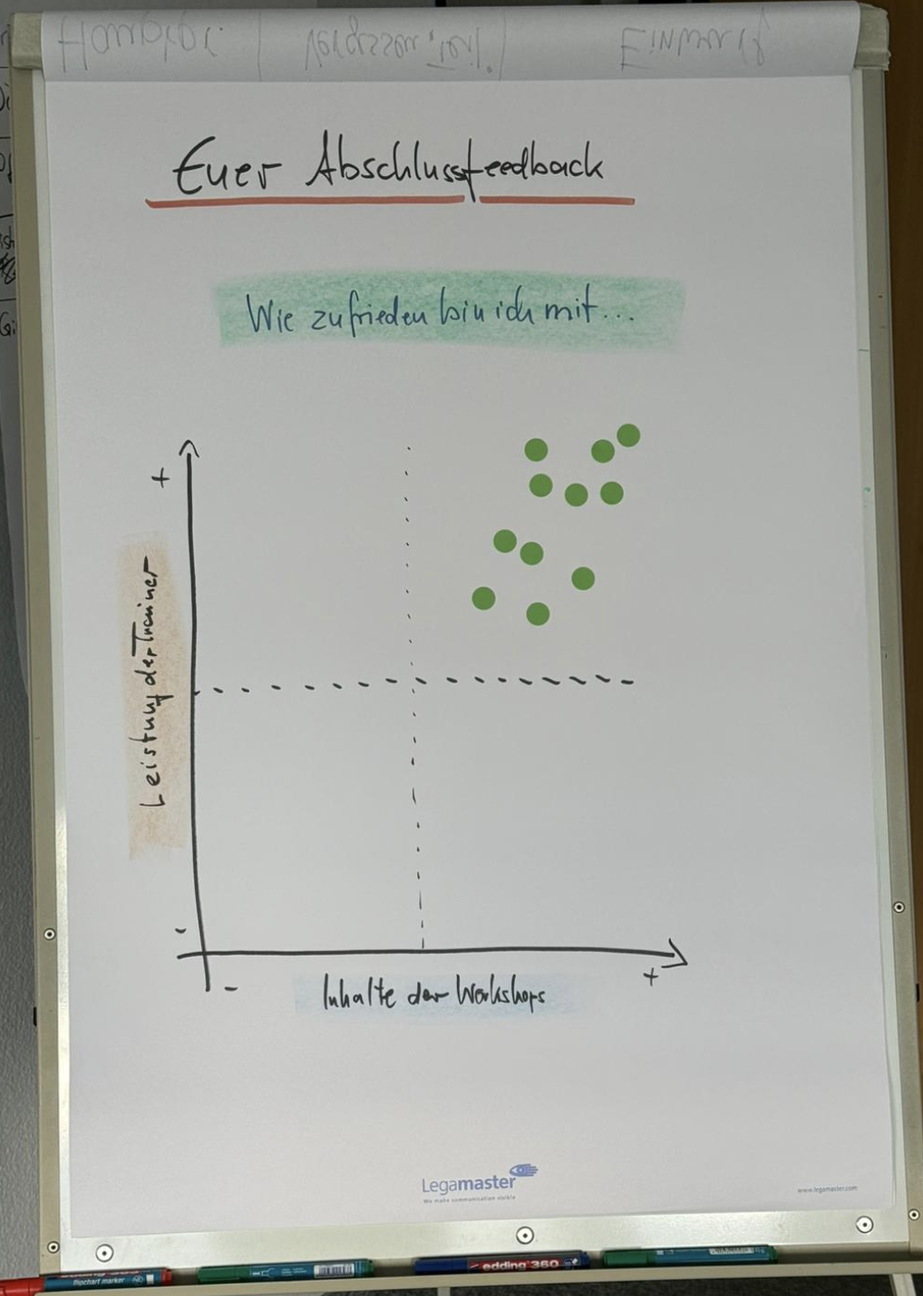
FEEDBACK
DIE WORKSHOP-REIHE HAT SICH GELOHNT
powered by
betaConcept
© betaConcept 2026 all rights reserved
academy
Notes:
Bei Zoom Idealerweise den vorbereiteten Feedbackbogen im gemeinsamen Whiteboard einfügen und die TN Ihr Feedback notieren lassen (Herzchen, Sterne, ...)

Slide 59
Herzlichen Glückwunsch und viel Erfolg bei der Umsetzung!
Euer betaConcept-Team
Kontakt: service@betaconcept.org
betaConcept
© betaConcept 2026 all rights reserved
online-academy

